Slide 1
TK1100 Digital Teknologi Fjerde forelesning
Organisering

Slide 2
Så langt
Generelt
Digital vs analog, def computer
Datatyper
Tall, text, bilder, lyde
CPU
Oppbygging
Registre
Instruksjoner

Slide 3
I dag
Oppbygging av (IBM) PC systemer
Ikke de eneste, jf forrige forelesning
Ser ikke på ALT
Forhåpentligvis noe av det viktigste
Viktigst
Forstå sammenheng
Ikke alle komponenter i detalj,
men hvilke type de er.
Hvordan de henger sammen med resten

Slide 4
Hovedkortet

Slide 5
PC systemorganisering
Grunnleggende lik IBM PC fra 1982
Mac pleide å ha en egen vei, men måtte endre seg da de gikk over til Intel
De fleste PC-systemer booter fremdeles opp i 16 bit modus
max 1 MiB RAM
begrenset instruksjonsett og minnemodell
kun BIOS-rutiner/interrupt
Går over i 32/64 bit først når OS lastes inn.
Flere og flere systemer er nå UEFI; men bakoverkompatibilitet er ivaretatt

Slide 6
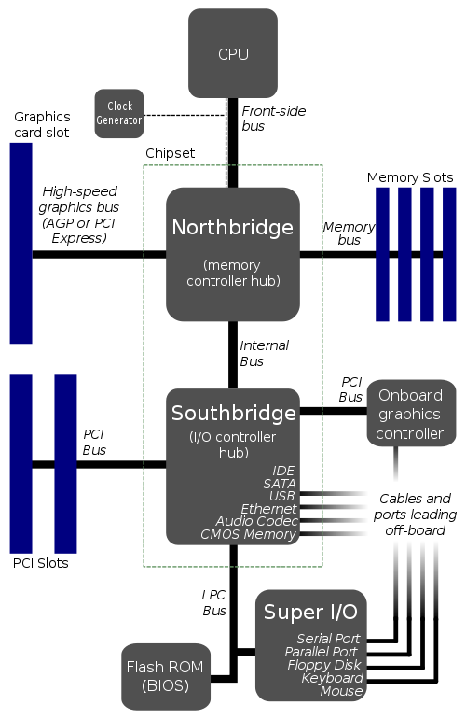
Hovedkort
Kopler sammen
CPU
Chipset
Busser
Minnespor og RAM
Expansjons-spor og ekstrakort
Porter og «støpsler»

Slide 7
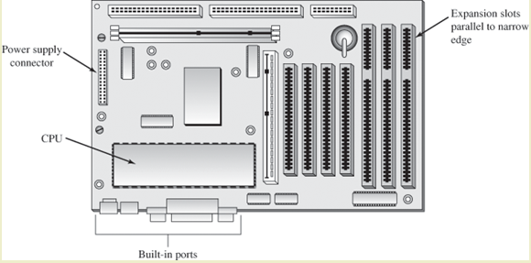
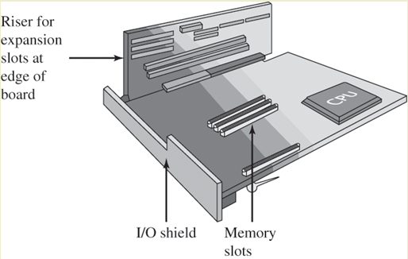
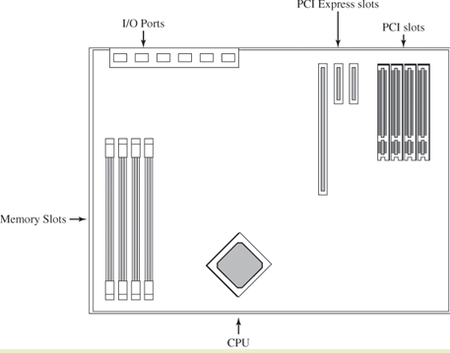
Formfaktor
Formfaktoren definerer fysisk størrelse, utforming og til en viss grad tilgjengelig funksjonalitet på hovedkortet
ATX (12"x9.6")
Utvidelsespor på bredkanten
Innebygde IO porter på en side
CPU orientert så den kan kjøles av strømforsynings-viften
CPU og RAM vinkelrett på utvidelsespor
Tilleggplass til ekstra kjøling
Micro ATX(9.6"x9.6")
Mindre maskiner
NLX
Stående ekspansjon
BTX
Skal gi bedre kjølingsmuligheter enn ATX
Tre ulike størrelser
Full (326 x 266 mm)
microBTX (264 x 266 mm)
picoBTX (203 x 266 mm)
ATX
NLX
BTX

Slide 8
Integrert og Ikke-
Mange hovedkort er integrerte og kommer med CPU, skjermkort inkl GPU, nettverkskort, busskontrollere og alt ferdig innebygd i selve kortet
Typisk for f.eks. billige laptop’er m.fl.
Ikke-integrerte hovedkort
Monterer tillegg som ekspansjonskort
Disk-kontroller, skjermkort, nettverkskort,…
Stadig mer uklar distinksjon i våre dager…

Slide 9
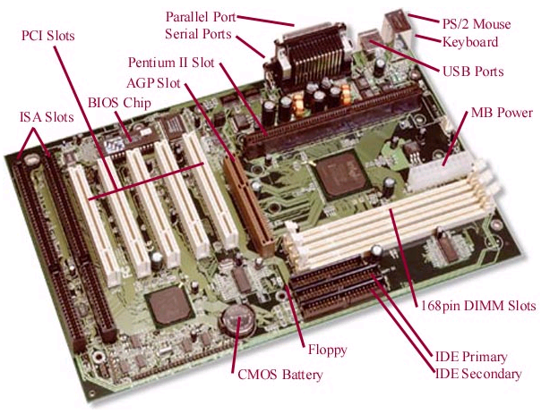
Hovedkort ca år 2000

Slide 10
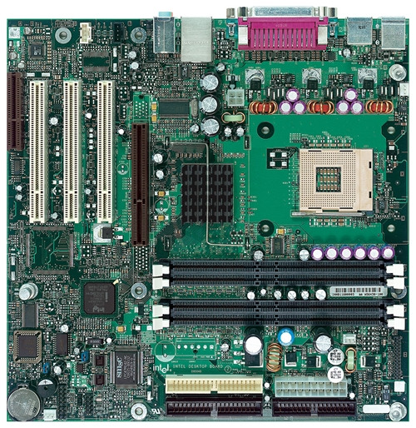
Intel Hub arkitektur
mouse, keyboard, parallel, serial, and USB connectors
Intel D850MD Motherboard: Source: Intel® Desktop Board D850MD/D850MV Technical Product Specification
Video
PCI Connectors (slots)
Memory Controller Hub
AGP slot
system bus
Pentium 4 socket
hub
interface
RDRAM
interface
I/O Controller Hub
PCI
bus
RAMBUS RDRAM – 2 banks (4 slots)
Firmware Hub – including BIOS
Power connector
Speaker
Diskette connector
Battery
IDE drive connectors

Slide 11
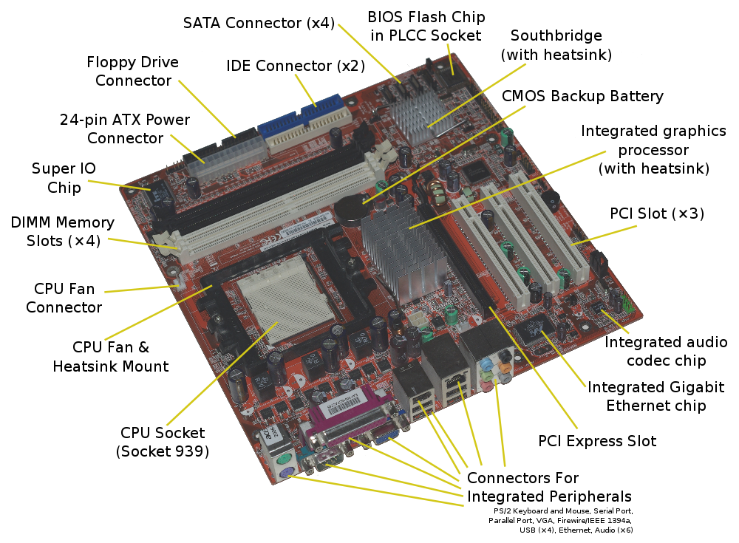
Hovedkort 2008

Slide 12
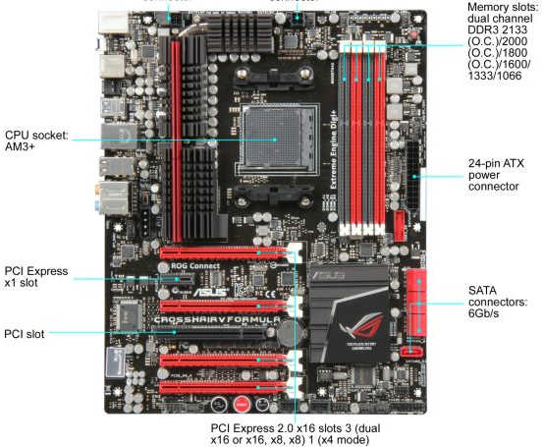
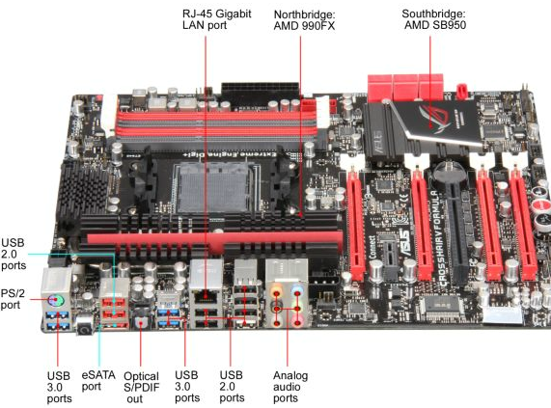
Hovedkort ca 2011
Kilde: http://goo.gl/ybDrs

Slide 13
Hovedkort 2015
Intel slutter å produsere hovedkort (innen 2016)
Konsentrere seg om referansedesigns for ulike formfaktorer
Mye av Northbridge trukket inn i CPU i Intel i7 og AMD64
Primært minnekontrolleren
Mac følger (nå) Intel referansedesign
NVIDIA
nForce-serien legger opp til en annen organisering med integrert GPU

Slide 14
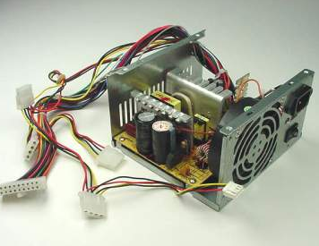
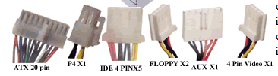
Strømforsyning
Transformerer 220 V, 50Hz vekselstrøm (AC) til de spenningene likestrøm (DC) komponentene på hovedkortet trenger
3,3 V
+/-5 V
+/- 12V
Typen strømforsyning du kan bruke avhenger bl.a. av formfaktor på hovedkortet

Slide 15
CPU

Slide 16
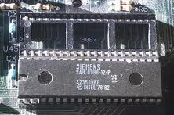
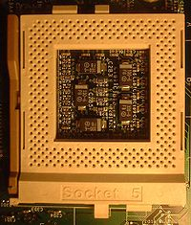
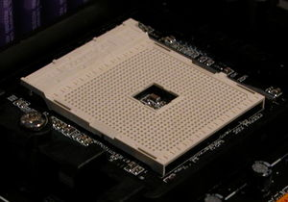
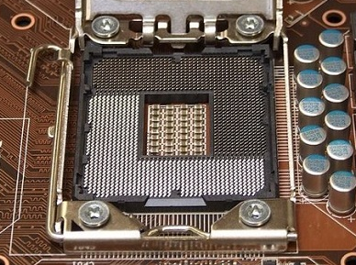
CPU Socket
CPU tilkoples hovedkortet gjennom en socket (eller i et expansjonspor)
Ulike typer med ulike
antall plasser til CPU ben («pins»)
Hastighet på FSB (Front Side Bus)
Avhenger av hovedkort
1980
1994
2004
2011

Slide 17
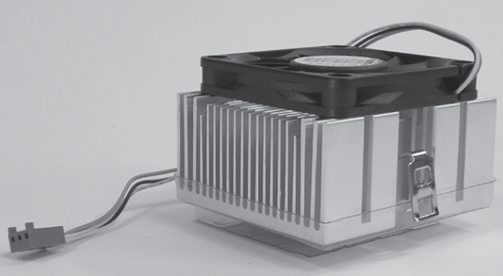
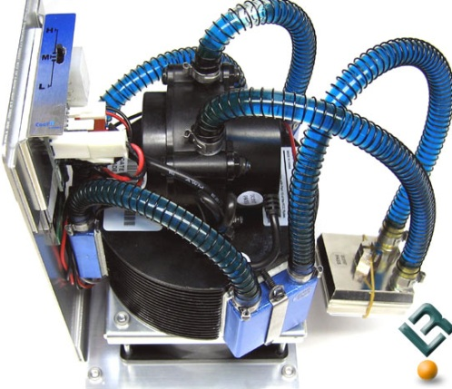
Kjøling av CPU
Effekt (W=J/s) er energi pr tidsenhet
viser seg som varmeutvikling
E=UI, U=RI (Ohms lov), E=RI²
=> Varmen stiger med kvadratet av strømmen
Luftkjøling
Bruker vifte og/eller kjøleribber
Væskekjøling
Pumper bort varmen med væske
Typisk vann (eller flytende nitrogen)

Slide 18
Feilsøking: CPU
Typiske problemer er kjøling eller strøm
Symptomer
PC booter ikke, eller laster ikke OS
PC kræsjer med enkelte applikasjoner
Plutselige POST-feil for mye forskjellig utstyr
Varme-problem (typisk)
PC booter, men stopper/fryser/rebooter etter noen få minutter
Tiltak: bedre kjøling

Slide 19
Busser

Slide 20
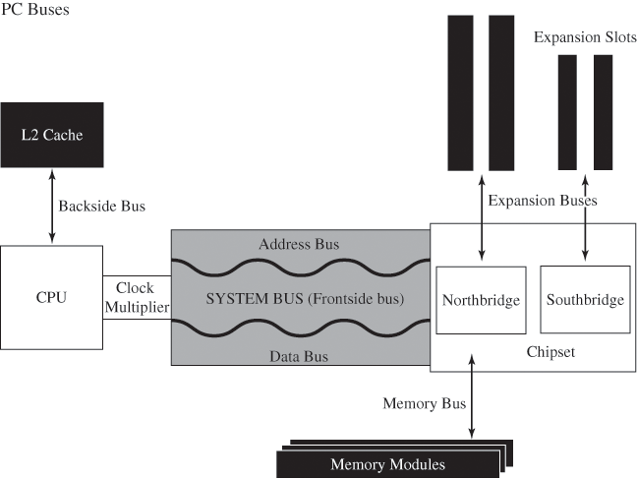
Hovedkort: Busser
Serielle vs parallelle
Data/Adresse/ Kontroll/Strøm
Bredde (#bit), tempo (Hz)
To hovedbusser:
System/FSB
forbinder CPU med Northbridge/RAM
Ekspansjon
Forbinder chipset med ekspansjons-slots

Slide 21
Chipset
Kontrollerene som styrer utvekslingen av data/instruksjoner/avbrudd-signaler mellom CPU og annet utstyr benevnes gjerne som hovedkortets chipset
De siste ti årene har dette typisk vært to hovedkontrollere
Northbridge (Intel: Memory Controller Hub)
CPU og minne (RAM)
Høyhastighets utstyr: grafikk-kort
Kommunikasjon med Southbridge
Southbridge (Intel: IOController Hub)
Periferiutstyr (typisk utenfor kabinettet)
Mindre viktige kontrollere
Sekundære og gammeldagse busser

Slide 22
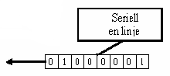
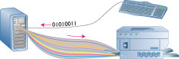
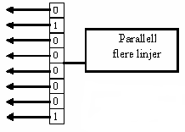
Transportsystemet
”Kabler” med parallelle og serielle ”ledninger”
Bredde * Hastighet = Båndbredde

Slide 23
Bussenes oppgaver
Adressering av data
Frakt av data
Synkronisering av maskinens komponenter
Flytkontroll mellom komponentene
Signalering mellom komponentene
Strømtilførsel til noen komponenter

Slide 24
Adressering
Bredde fra 20 til 64 bit
32 bit gir mulighet for å adressere (2³²=) 4 GB
Det finnes teknikker med å sende flere bit/byte om gangen
Trenger da mindre bredde på bussen
Trenger mer kontroll i komponentene

Slide 25
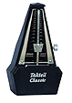
Synkronisering
Internt i maskinen vil det være flere klokker
CMOS (BIOS) har en ”vanlig” (sanntids) klokke
Alle andre klokker er egentlig taktgivere
Synkrone komponenter
Holder samme eller tilsvarende takt
Asynkrone komponenter
Holder hver sin egen takt

Slide 26
Avbrudds-signaler (interrupt)
Avbrudds-signal er en beskjed om at noe har hendt
Det er mekanismen gjør at CPU og kontrollere får vite at noe/noen vil ha noe gjort
IRQ - Interrupt Request
Slike signaler kan gis forskjellig prioritet
Egne komponenter for registrering og viderebehandling

Slide 27



Interrupt (og Exception) Håndtering
IA-32 arkitekturen har en IDT med pekere til 256 ulike interrupt and exceptions
32 (0 - 31) forhåndsdefinert og reservert
224 (32 - 255) bruker/OS-definert
Hvert interrupt har en en peker i Interrupt tabellen (IDT) og en unik index verdi som gir håndtering som følger
Prosess kjører når interruptet skjer
Lagre tilstand, context switch og finn riktig interrupt handler
Eksekver interrupt handler
Gjenopprett (interruptet) prosess
Fortsett eksekvering
user
kernel
disk interrupt (x)
IDT:
Interrupt routines:

Slide 28
Oppstart

Slide 29
BIOS – BASIC I/O SYSTEM
Programvare for å kontrollere essensielle komponeneter
F.eks. Tastastur, skjerm, disker, serielle porter, …
Lagres på ROM brikke
Tre hovedfunksjoner
Boote PCen
Teste og verfisere hardware
Levere grensesnitt mellom hardware og software.

Slide 30
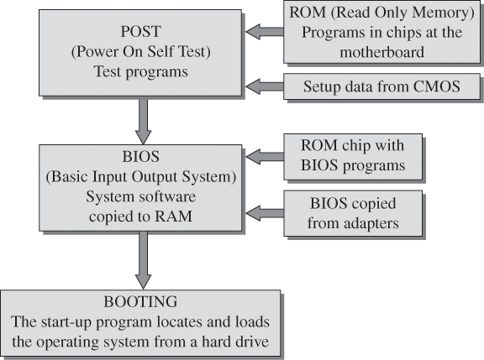
Boot sekvensen
Strømforsyningen starter opp
Primærdelen av BIOS lastes inn i RAM
CPU leser inn startadressen til BIOS boot programmet
Type boot bekreftes
Cold boot: slås på
Warm boot: omstart/rest, kjører ikke POSTWhen PC restarted or reset, does not run POST
Power On Self Test (POST) begynner
Feilmeldinger gis som “beep koder”
Video adapter programvaren lastes
BIOS for annet utstyr lastes
BIOS startup screen lastes
Feilmeldinger vises som text.
CMOS konfigurering testet
Sjekker at utstyr som er opplistet i CMOS er tilstede og fungerer.
Porter tildelt og utstyr konfigurert.
Hardware konfigurasjon bekreftet
BIOS viser oppsummeringskjerm
Operativ systemet lokaliseret og lastes (MBR)
Boot mislykkes:
Når PCen ikke klarer å fullføre BIOS og laste OS
Typisk årsak er løse eller manglende komponenter, og/eller OS/driver-feil på disk.

Slide 31
Power On Self Test (POST)
Feil-koder er (hovedsakelig) avhengig av BIOS produsent
To typer
Beep-koder
Lange og korte toner i høyttaler
Feilmeldinger
Til skjerm
1xx Motherboard, 2xx RAM, 3xx Tastatur, 17xx HD,…
3-4 siffer med litt forklaring
«BIOS ROM checksum Error: Systen halted»
«Hard disk install failure»
«Memory Test Fail»
Enkelt BEEP i høyttaler når POST utført

Slide 32
CMOS
BIOS setup programmet: Brukes til å konfigurer innstillinger som lagres i CMOS
CMOS innstillinger ≈ Hardware konfigurasjon
SETUP:
Har typisk menyer for å sette:
Standard Innstillinger
Boot medium rekkefølge
System dato og tid
Hard disk, floppy, ..
Video display
Avanserte innstillinger: Hovedkort, CPU, chipset
Plug and Play (PnP) opsjoner, strømstyring, sikkerhet og passord, integrerte kontrollere for periferiutstyr.

Slide 33
Oppdatering av BIOS
BIOS «bestemmer» hva slags utstyr PCen kan ha tilknyttet
Oppgradering («flashing») av BIOS trengs av og til å for å løse spesielle problemer
Man kan ødelegge BIOS brikken ved å avbryte under oppdatering, eller forsøke å legge inn feil BIOS
Erstattes nå av ulike typer firmware

Slide 34
BIOS->UEFI
BIOS er for 16 bit maskiner…
Støtter bare 1 MiB minne
Er i gang med å erstattes med Unified Extensible Firmware Interface (UEFI)
Støtter både 32 og 64 bits instruksjoner fra oppstart av
Støtter minimum 2GB minne
Støtter en ny adresseringmåte for partisjoner og blokker på Harddisken (GPT i stedet for MBR) som gjør at større harddisker enn 2 TB kan brukes -> 8*2^70

Slide 35
RAM

Slide 36
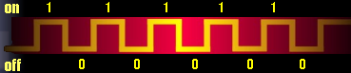
Bit, Byte og Ord
BIT
Binary DigIT
På/av krets
1 eller 0
BYTE
8 BIT
Kan lagre f.eks. en alfanumerisk karakter
Minste adresserbare enhet i RAM
ORD
I computerarkitektur har dette flere betydninger
Størrelsen på et register
Det antall BIT CPUen kan prosessere som en enhet
Adresseringsenhet
BYTE, WORD (16), DWORD (32) og QWORD (64) er MicrosoftSpeak – ikke alle bruker disse betegenelsene

Slide 37
Adressering binært
1111111
0000111
0000101
0000011
0000001
Binærgaten
1111110
0000110
0000100
0000010
0000000
Med 7 binære sifre(bit) kan 2⁷=127+1=128 = «hus» adresseres.
På hver adresse ”bor” en byte.

Slide 38
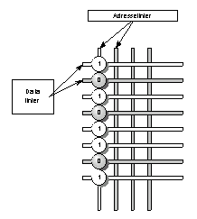
RAM for PC
Adresser
16 bit = 65536 = 64 KiB
20 bit = 1MiB
32 bit = 4 GiB
64 bit = 16 EiB
DRAM - Dynamic RAM
Må friskes opp; read/rewrite
SDRAM - Synchronous DRAM
I takt med CPU
SRAM - Static RAM
Må IKKE friskes opp, raskere en DRAM, men dyrere å produsere og trenger flere transistorer pr bit lagret

Slide 39
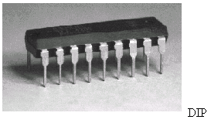
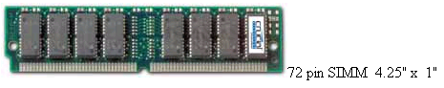
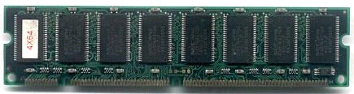
Fysisk organisering
DIP (Dual In-line Pin) rett på hovedkortet
SIMM (Single In-line Memory Module)
Snappes på hovedkortet
DRAM; 60 til 120 ns
SRAM i cache; 20 ns
Odde Paritet
10010110 1
Brukes for å sjekke om feil har oppstått
DIMM (Dual In-line Memory Module)
Kontaktpunkter på begge sider
64 bit busstilkopling
168, 184, eller 240 busstilkoplinger
RDRAM er en variant
Finnes mange varianter mhp antall tilkoplingspunkter, type buss mm

Slide 40
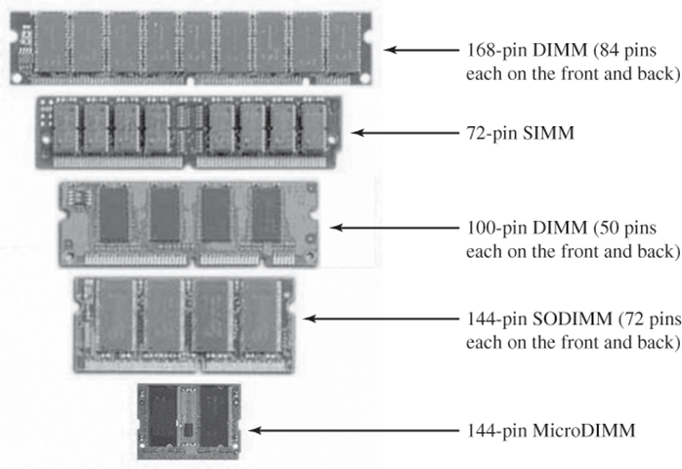
DRAM formfaktorer (noen)

Slide 41
DRAM teknologier
Tidligere
Asynkront, fulgte ikke systemklokken
FPM, EDO, m.fl.
Nåværende
Single Data Rate RAM
En les/skriv pr klokke-/buss-puls
Double Data Rate RAM (DDR, DDR2, DDR3)
RAMBUS
RAM-ytelse avhenger mer av pakken og buss, enn av selve RAMen

Slide 42
DRAM egenskaper
CAS (Column Adress Strobe) latens
Antall klokkesykluser det tar å flytte etterspurte data til RAM-modulens ben
F.eks. CL2 (to klokke sykluser)
Dual eller quad kanal («channel»)
Hovedkort-avhengig – antall parallelle RAM-kanaler
Gull vs tinn ben
Bør være samme på brikke som hovedkort
Enkel vs dobbel rekke
Dobbel rekke («double-ranked») har to separate grupper av RAM-brikker som aksesserers hver for seg av RAM-kontrolleren.

Slide 43
Typer Minne problemer
Konfigurering
Mer minne enn PC, eller OS støtter
BIOS CMOS feil
Hardware
Defekte brikker eller moduler
Ikke-kompatible moduler
Installering
Ikke satt modulen riktig inn i sporet
Spor («socket» defekt, eller bør renses

Slide 44
Feilsøking av minne
Andre komponenter kan forårsake problemer som ser ut som minneproblemer!
Minne problemer viser seg typisk:
Første booting
Rett etter installering av
ny RAM-modul
ny software eller nytt OS
Etter ny hardware har blitt lagt til, eller gammel fjernet
Helt uten (åpenbar årsak)
Korrosjon («rust»)
Varme-skader

Slide 45
Vanlige RAM problemer
PC booter ikke, POST beep kode
Minne satt inn, eller konfigurert, feil
PC booter til blank skjerm
Minne-modul løsnet
Minne-modul av feil type
POST minne-opptelling feil
Feil RAM-modul type
«Memory Error» melding
Kompabilitetsproblemer med gammelt og nyinnsatt RAM
RAM-modul i gang med å gå i stykker
…

Slide 46
EKSAMEN og REPETISJON

Slide 47
EKSAMEN
TK1100 har 2 eksamener, en midtveis i emnet (25%), og en avsluttende (75%)
Første eksamen på fredag 05.10
Eksamen er på 2 timer
INGEN hjelpemidler
16 oppgaver; blanding av tekstoppgaver og regneoppgaver

Slide 48
EKSAMEN
Merk at eksamen er ikke multiple choice
Alle oppgaver er «fri tekst» oppgaver, og på regneoppgaver skal man oppgi utregning
Det er veldig viktig å vise utregningen, hvis man ikke viser utregningen teller det som 0 poeng da sensor må forvente at du har kopiert svaret fra personen foran deg…

Slide 49
Hva var pensum?
Forelesningsfoilene
Øvingsoppgavene
Del 1 av kompendiet er støttelitteratur
Hvis man vil ha toppkarakter så må man forvente spørsmål om ALT, også det du tror ikke er så relevant
MEN; man får en god karakter om man kun fokuserer på «kjernepensum»

Slide 50
Sluttkarakter
Man må bestå BEGGE eksamener for å bestå i faget
A = 65, B = 64, C = 63, D = 62, E = 61
Det er lov til å ha en «dårlig» første eksamen (på skolen), og så hente seg inn:
C på første eksamen, A på andre eksamen:
(25 * 63 + 75 * 65) / 100 = 64,5 -> A
Disclaimer: Det er administrasjonen som setter sluttkarakter, så hvis det er «viktig» så spør dem

Slide 51
EGEN STUDIE
Resten av komponentene i datamaskinen tar dere som egenstudie.
På forelesningen vil vi bare veldig kjapt gå gjennom resten av slidene i dette emnet.

Slide 52
Perferi- busser & utstyr

Slide 53
I/O Maskinvare
Nesten uendelig utvalg av I/O-enheter
Vanlige konsepter
Port
Buss (daisy chain eller delt direkte aksess)
Kontroller (controller eller host adapter)
I/O-instruksjoner kontrollerer enheter
Enheter har adresser, som brukes av
Direkte I/O-instruksjoner
Minne-avbildet I/O (memory-mapped I/O)
Samarbeidet med OS foregår oftest gjennom en driver som oversetter OS-instruksjoner til Kontroller-instruksjoner

Slide 54
Enhetskontrollere
I/O-enheter består ofte av
Mekanisk komponent ("selve enheten")
Elektronisk komponent
Den elektroniske komponenten er enhetskontrolleren (device controller)
”En liten mikroprosessor”
Kan evt. håndtere flere enheter
Kontrollerens oppgaver
Ta i mot instruksjoner
Vise status
Konverter seriell bitstrøm til blokk av byte
Utfør feilkorrigering etter behov
Gjør data tilgjengelig i primærminnet (RAM)

Slide 55
I/O-porter og adresser
Hver kontroller har noen registre som brukes for å oppbevare status og kommunisere med CPU
Kan skrive til disse for å kontrollere enheten
Kan lese andre for å finne tilstand til enheten
Kan også ha data-buffer
Video RAM på skjermkort
Cache PÅ disk
Kan skrive registre/buffer vha. I/O-porter
Kan også bruke minne-avbildet (memory mapped) I/O

Slide 56
Ex: lese inn fra disk
application
Pentium 4
Processor
file system
registers
cache(s)
disk
system bus
(64-bit, 400/533 MHz →~24-32 Gbps)
RDRAM
memory
controller
hub
RAM interface
(two 64-bit, 200 MHz → ~24 Gbps)
RDRAM
RDRAM
RDRAM
hub interface
(four 8-bit, 66 MHz → 2 Gbps)
I/O
controller
hub
PCI slots
PCI bus
(32-bit, 33 MHz → 1 Gbps)
PCI slots
PCI slots
disk

Slide 57
Expansjonsbusser
Lar oss legg til ny funksjonalitet i form av kort og periferiutstyr
Forbundet med spor på hovedkortet der vi monterer expansjonskortet
Ulike teknologier
PCI, AGP, ISA, PCIe
Utfører kommunikasjonen mellom kortkontrolleren og chipset’et

Slide 58
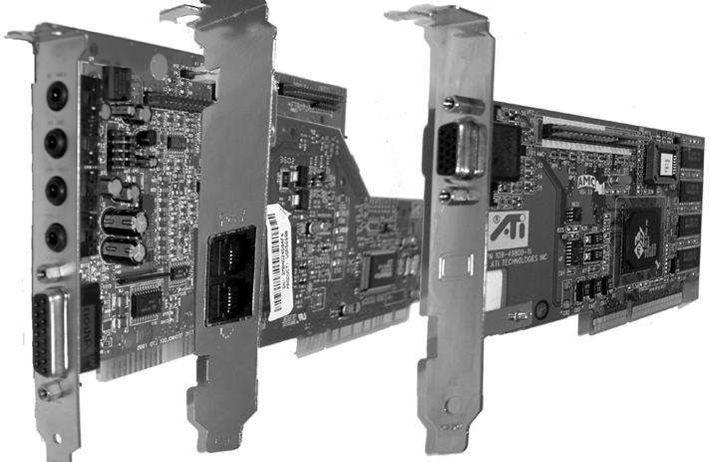
Expansjonskort

Slide 59
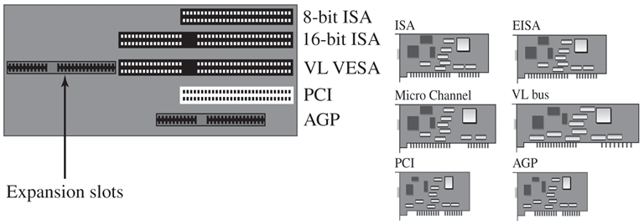
Gamle expansjonskort og -spor

Slide 60
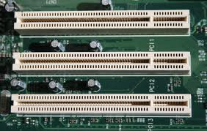
PCI
32 og 64 bit data
Bitrate opp til 66 MHz, 533 MB/s (64 bit)
CPU uavhengig
Tilbakekompatibel med ISA, EISA
PnP støtte

Slide 61
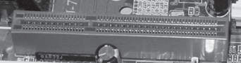
AGP
Laget for å støtte 3D grafikk
Koplet direkte til Northbridge
32 bit, 66 MHz
Bitrate fra 266 MBps til 2133 MBps avhengig av versjon
Versjonene 2X, 4X, 8X overførte data 2x, 4x og 8x pr klokkesyklus

Slide 62
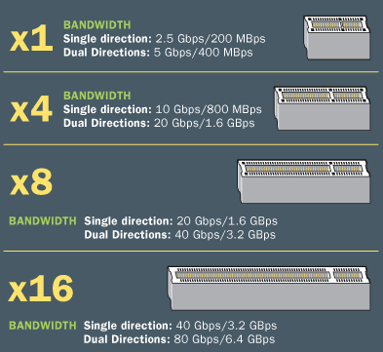
PCIe
Høyhastighets seriell bussarkitektur
Støtter flere kanaler
Ulike spor avh kanalantall
Oppbygging
Punkt-til-punkt
Pakkebasert og routed a la nettverk
Adresser og data ligger i samme pakke
Høy bitrate
Hver kanal støtter duplex, 2,5 Gbps hver vei
STØTTE FOR FLERE GRAFIKKORT

Slide 63
Systemressurser
Bussene benytter en eller flere typer systemressurser
I/O port-adresser
IRQer
DMA kanaler
Minne-adresser
Ressurskonflikter kan oppstå når to ulike forsøker å benytte samme ressurs
Plug-and-Play (PnP): Konfigurasjonstandard som automatisk tilordner systemressurser til expansjonskort og utstyr

Slide 64
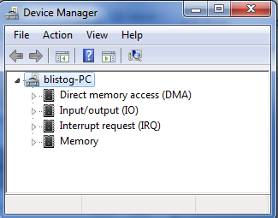
Win7: devmgmt.msc
I win7/8/10 kan man inspisere hvilke ressurser i MMC snapin devmgmt.msc

Slide 65
MASSELAGER (Harddisk)

Slide 66
Masselager
Brukes for permanent lagring av store datamengder
Hullkort
Hullbånd
Diskett, Flash Mem
Zip, Jazz
Disk
CD, DVD
Magnetbånd(spolebånd, kassett)
Overføring til prosessoren via en kontroller
IDE/EIDE, SATA, SCSI, …

Slide 67
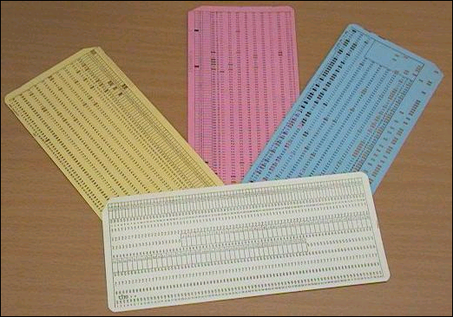
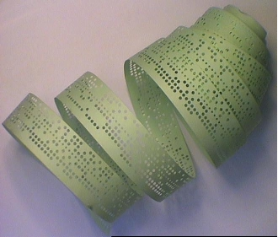
Papir som lagringsmedium

Slide 68
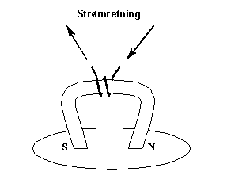
Magnetisk lagring/lesing
Lagring
Når elektromagneten tilføres strøm magnetiseres overflaten under magneten
Lesing
Når overflaten under magneten er magnetisert og passerer magneten vil det dannes(induseres) strøm
Magnetisert område = 1
Ikke magnetisert = 0

Slide 69
Organisering av data
Data er i utgangspunktet en samling av 0-ere og 1-ere som i sin sammenheng representerer et dokument, bilde, musikk etc.
Denne samlingen kalles en fil
En fil har et navn som gjør at den er lett å identifisere
I et identifikasjons-felt som legges sammen med filen finnes det foruten navnet også informasjon som størrelse på filen, når den ble opprettet, eier av filen, ...............
Jf Øving om BMP

Slide 70
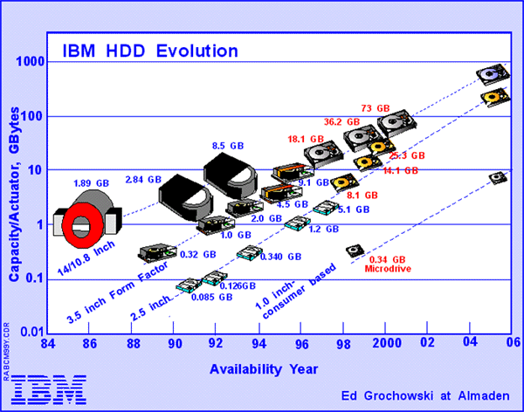
Lagrings-utvikling (1)

Slide 71
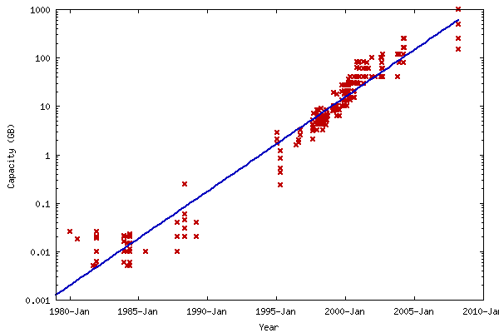
Lagringskapasitet (2)

Slide 72
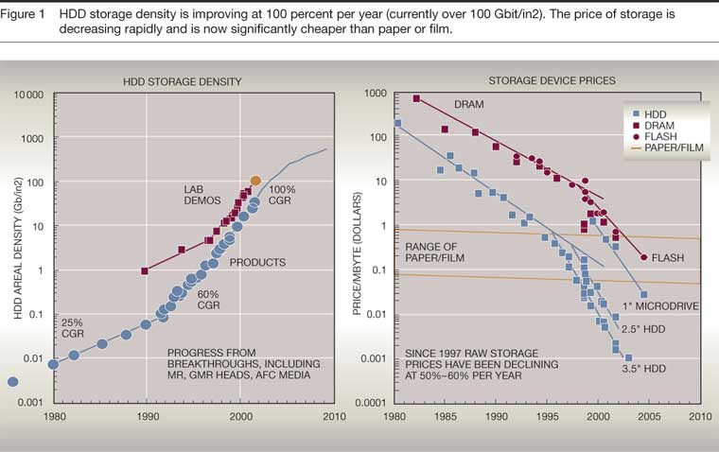
Tetthet og pris (3)

Slide 73
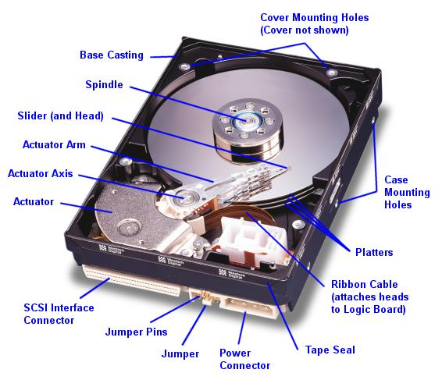
Disk

Slide 74
Disker
Disker ...
Gir varig lagring
er billigere pr byte enn RAM (forløpig)
har større kapasitet
er mange størrelsesordener tregere
Viktige parametre er
lagringsplass
I/O båndbredde
Fordi...
...det er en kollosal hastighetsforskjell (ms vs ns ~ 10⁶ ) med RAM
...disk I/O er svært ofte viktigste ytelses-flaskehals

Slide 75
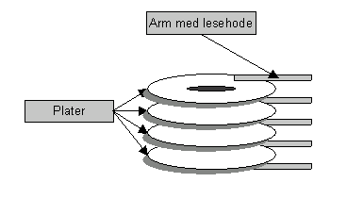
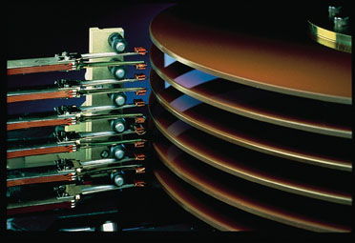
Diskens oppbygning
Alle armene beveges samtidig
Hver arm har 2 hoder
Inn/ut 50 ganger/sek
Spin: 3600-7200 (15000) RPM
Søketid: 10-20 ms
Datarate: 5-40 MB/sek ~300Mbps m/ SATA)

Slide 76
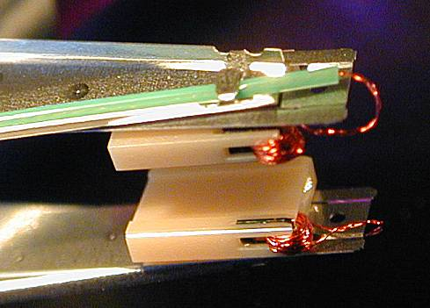
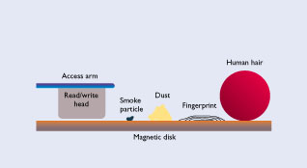
Lesehoder
Lesehodene flyter på luften over platen(0,001 mm)

Slide 77
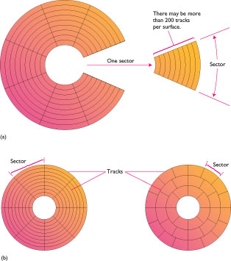
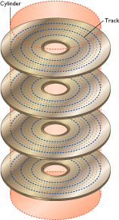
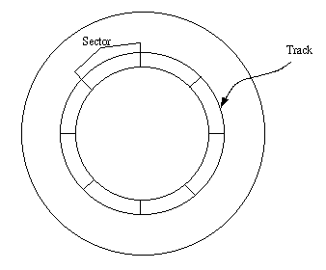
Diskens organisering
Spor (track)
Det området lesehodet dekker på en rotasjon
Sektor
Den minste delen av et spor som kan leses
Sylinder
Alle spor i samme posisjon på disken
512 bytes pr sektor*51 sektorer pr track*723 sylindre*14 lesehoder=264305664 B=252 MB

Slide 78
Disk Access Time
Vil ha
blokk X
blokk X
i minnet
Disk plate
Disk access tid =
Disk hode
Søketid
+ Rotasjonsforsinkelse
+ Overføringstid
Disk arm
+ Andre forsinkelser

Slide 79
H-Disk adressering av sektorer
Tidligere (og pga tilbakekompabilitet) bruktes CHS (Cylinder, Head, Sector) eller Extended CHS
Opprinnelig begrenset til 1024 C, 16 H, 63 S = 528 MB
BIOS Interrupt 0x13 utvidet til 8G ved 0-254 Head
24 bit adresse, 512 B sektor = 8G harddisk
Nå brukes LBA (Logical Block Adressing)
Opprinnelig for SCSI, så for ATA/SATA
Sektorene har logiske lineære LBA-adresser 0,1,2,3…
C 0, H 0, S1 = LBA 0, …
32 bit adresser gir max størrelse 2TB
LBA støttes av alle moderne OS og BIOS
I fremtiden ser GUID ut til å overta
Støttes av UEFI
64 bits adresser
tillater i prinsippet disker opp til 8 ZiB (forutsatt 512 Byte blokker)

Slide 80
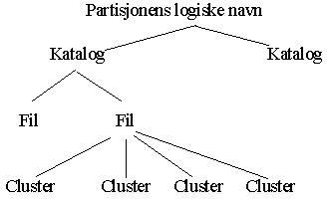
Diskens logiske organisering (hierarki)
Cluster
Minste enhet som leses av operativsystemet, minimum 1 sektor
Fil
Minste enhet som refereres av operativsystemet, minimum 1 cluster
Katalog
Fil for organisering av filer
Partisjon
Organisering av kataloger; f. eks. C:

Slide 81

Lavnivå-formatering
Lavnivåformatering gjøres av produsent
Adresser skrives på hver sektor
Disken initialiseres med nullverdier
Defekte områder merkes
Interleave-mønsteret settes
Eksempelet viser 3:1 interleave

Slide 82
Partisjonering
Partisjonering gjøres av leverandør (eller bruker)
Gjøres fra «DOS» med programmet FDISK
Lager MBR (Master Boot Record) på starten av disken
Brukes av BIOS for å starte operativsystemet
Minimum 1 partisjon (primary)
Kan legge til secondary (extended) partisjoner
Kan ikke ha to operativsystemer i samme partisjon (annet enn som Virtuell Maskin)

Slide 83
Høynivå-formatering
Høynivå-formatering gjøres av leverandør (eller bruker)
Kan gjøres fra DOS med programmet FORMAT
Får advarsel fra operativsystemet hvis det er primary partisjon
Legger innhold fra MBR inn i oppstartsektor
Ikke alle disker (disketter) kan bootes
Lager rot-katalog
Definerer hvor mange sektorer det er i en cluster
Bygger filallokeringstabeller (FAT)
FAT12, FAT16, FAT32, (NTFS, Ext3)

Slide 84
Fragmentering
Start
Fil#1
Fil#2
Fil#3
Fil#1
Edit
Fil#1
Fil#3
Fil#1
Delete
Fil#1
Fil#3
Defrag

Slide 85

Paritetsbit
For å kunne identifisere ”bad blocks” (sektorer med feil) har hver sektor paritetsbyte som benyttes til å sjekke om feil har oppstått.
Paritetssjekk var en del av 7bit ASCII:

Slide 86

Paritetsbit
1 paritetsbit kan bare oppdage oddetallsfeil!
Bruker CRC-sjekksummer som gir mulighet til å oppdage langt flere feil (mer i nest siste forelesning)
Paritet kan enkelt genereres med XOR!
Ved bruk av smart koding kan man lage bedre sjekksummer. (jf personnummer)
paritet?

Slide 87

Error Correcting Codes (ECC)
Basert på Hamming-distansen mellom kodene
Exempel
I dette kodesettet er det alltid minst tre bit forskjell mellom alle kodene
Hamming-distansen mellom A og B er 4, B og C 3, osv

Slide 88

ECC (2)
Leser 010100,hvilken bokstav skulle det (sannsynligvis) vært?
Den med minst Hamming-distanse i kodesettet
Med Hamming-distanse 3 i kodesettet kan man oppdage opp til to feilkodinger (bit-flips) og rette en.
Med Hamming-distanse 5 i kodesettet vil man kunne oppdage opp til fire feil pr mønster og rette to

Slide 89



Magnetbånd

Slide 90

CD/DVD/Blue-Ray
En CD kan lagre 700 MB, DVD 4 GB på hver side, Blue-Ray 25GB pr lag (opp til 8 lag i RW)
Animasjon

Slide 91
Sikkerhetskopi (backup)
Alle typer lagringsmedia kan gå i stykker
Viktige data bør derfor lagres på mer enn et sted
Det er for sent å tenke på å ta backup etter et krasj
Hjemmebrenning er blitt mer populært i det siste!
Husk den legale/etiske siden av data-kopiering!!

Slide 92


Beskyttelse mot feil og krasj (RAID)
Store disk-banker kan la hver disk stå på egne ben, RAID0
eller generere fortløpende kopi av alle disker, RAID1
eller anvende andre sikringsteknikker (f. eks. striping)
RAID5 lager en sjekksum (XOR) for to disker og lagrer denne på en tredje disk. Dette er godt nok hvis en disk faller ut.

Slide 93



RAID (Noen typer)
Betegnelse | Teknikk
RAID 0 | Striping | Raskere aksess
RAID 1 | Speiling | Raskere aksess, større pålitelighet
RAID 5 | Striping og distribuerte paritetsblokker | Raskere aksess og større pålitelighet

Slide 94



Busser/gr.snitt: ATA, SATA
(Parallell) ATA
Versjoner 1-7
Opprinnelig IDE
Støttet LBA og DMA
Kabel med 80 parallelle ledere
Max 133 MBps
SATA: Seriell
Siste versjon støtter opp til 6 Gbps (v. 3.0)
Kabler opp til 8 m
eSATA for ekstern tilkopling
HotPlug!

Slide 95

SCSI
Tillater seriekopling av utstyr
Hver må ha egen ID
Mest brukt på servere
Versjoner 1-3
En samling av ulike standarder!
iSCSI er f.eks. en kombinasjon av Etrhernet og SCSI

Slide 96
Typiske Harddisk problemer
Tre vanlige årsaker
Feil på kontroller/adapter
Feil sammenkopling av adapter og disk
Feil på selve disker
CMOS konfig feil
Ressurs konflikt
Korrumpert eller manglende Boot-partisjon
Virus i bootpartisjon
Defekt (mekaniske feil)

Slide 97
Typiske feilmeldinger
Hard disk configuration error
Feil CMOS konfig parametre
Løs datakabel
Hard disk 0 failure
Feil CMOS konfig
Dårlig forbindelse til strømforsyning
Hard disk controller failure
Dårlig kabel forbindelse
Dårlig forbindelse til strømforsyning

Slide 98
USB og FLAsh-minne

Slide 99





USB – Universal Serial Bus
Støtter opp til 127 forskjellige tilkoplede enheter
Utvider med hub
Høyhastighet dataoverføring
USB 1.1: 12 Mbps (max)
USB 2.0: 480 Mbps (max)
USB 3.0: 5 Gbps (max)
Variable bitrate
Lavhastighetskanaler for tregt utstyr
Fire hovedtyper dataoverføring
Bulk, interrupt, isokronisk, kontroll
PnP og hotpluggbar
Kan brukes til lading

Slide 100


Flash Memory
To typer: ”NOR” og ”NAND”
NOR (parallell-koplet)
Random Access lesing/skriving
Best til programmer
Mye brukt i mobiltelefoner
NAND (seriekoplet)
Leses i blokker (som HD)
Billigere, flere transistorer på mindre areal
Raskere å lese fra enn å skrive til
Best til data
Man kan (på begge typer) kun slette blokker!
Holder til ca 100.000 skriv/slett
512MB -> 256 GB (2009)->1 TB
minne
Kontroller

Slide 101
SSD: Solid State Drive
(Oftest) samme lagringsteknologi som MinnePinne (NAND)
50-100 ggr raskere (kortere aksesstid) enn HardDisk pga
Ingen mekanikk, armer som må flyttes osv
Begrenset levetid, akkurat som Flash Memory
10-20 ggr så dyrt pr GB
Finnes opp til 4TB (?)

Slide 102
Periferiutstyr

Slide 103

Tastatur
Typisk er 104-key IBM PC standard (qwerty)

Slide 104

Mus (optisk)
LED eller LED-laser sender ut en stråle lys
Lavoppløslig «kamera» (20x20 px ->) tar «bilder» ca hvert 1/10 sekund (ofte oftere)
Chip måler/beregner forskjell mellom bilder og regner ut posisjonsendring

Slide 105

Skjerm
To hovedtyper
Katodestråle-rør (CRT – Cathode Ray Tube)
Var vanligst lenge, nesten borte…
Flat-panel
LCD – Liquid Crystal Display
Plasma-display, FED, LED, polymer-display, OLED

Slide 106


Skjerm
Et bilde-element (pixel) består av 3 farger (rød, grønn og blå)
Alle elementer på skjermen oppdateres flere ganger pr sekund
Skjermens størrelse oppgis som lengden av diagonalen
Styres av grafikk-kort med minne

Slide 107


Skjerm

Slide 108

Skjerm-kort
Tolker og styrer det som skal ut på skjermen
Egen hukommelse, bestemmer max oppløsning og fargedybde
Dot pitch; avstanden mellom to pixels (0,25 mm)

Slide 109
Grafikk
Det er mange standarder for grafikk på skjerm
Stort sett utvikler standardene seg etter utviklingen av skjerm-teknologien
Eksempel: SVGA (Super Video Graphics Array)
Oppløsning: 800*600 → 1600*1200 pixler
Fargedybde: 256( 8 bit) → ca. 16 millioner (24 bit)
Oppfrisknings-rate: 50 → 100 Hz
Antall mulige samtidige farger er avhengig av størrelsen på video-minnet.

Slide 110

«Utallige» standarder (px, farger)

Slide 111


Flat-panel (LCD)
Hver pixel har en adresse
Bare pixler som endres blir oppdatert
Meget stabilt bilde av god kvalitet
Problematiske i sollys

Slide 112

Eksempel: En LCD-subpixel
Lys fra bakgrunnstavle
Polariserende filter (vertikalt)
Flytende krystall som ”vrir” polariseringen når du «setter strøm på»
Polariserende filter (horisontalt)
Farge

Slide 113
Hva skal vi kunne?

Slide 114
Hva skal vi kunne nå?
Hva hovedkort og chipset er
CPU (vs GPU) og hvorfor kjøling er nødvendig
POST, BIOS, UEFI og booting
RAM: typer og roller
Harddisk, adressering, partisjonering, paritet og RAID
Periferi-utstyr, expansjons- og periferi-busser
Prinsippet bak LCD-skjermer

Slide 115
NESTE GANG
Husk eksamen fredag 05.10 :-)
, og så fortsetter vi med
Operativsystem
Hva er det egentlig til?
Hvordan henger det sammen med alt vi har vært gjennom så langt
Hva er forskjellen på de ulike (Windows, Linux, OSX)
Hvordan arbeide i et shell

